Slide 1
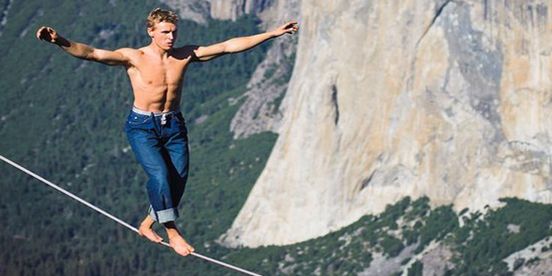
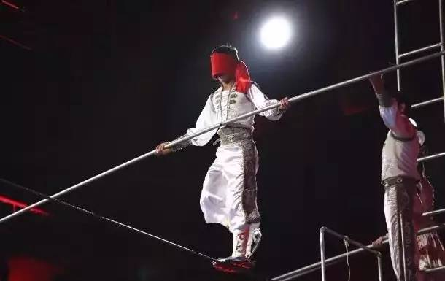
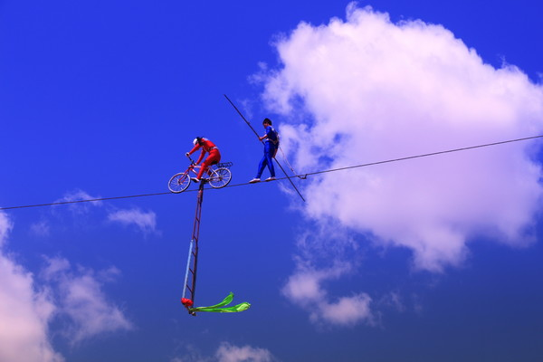

Slide 2
7.5 二力平衡

Slide 3
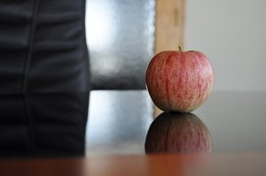
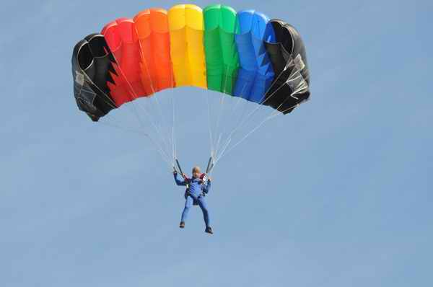
观察与思考：
F_{支}
F_{阻}
G
G
静止
匀速直线下落
思考
放在桌面上的苹果和跳伞运动员各处于怎样的状态？
为什么处于这种状态？
此时他们分别受到哪些力的作用？

Slide 4
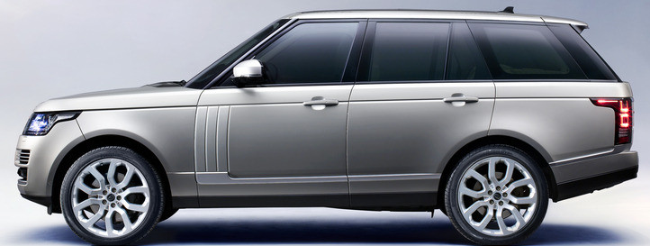
思考
做匀速直线运动的汽车受到几个力的作用？
F_{支}
F_{牵}
F_{阻}
G

Slide 5
一.平衡
1、平衡状态：
物体处于静止或匀速直线运动状态，我们称物体处于平衡状态。
2、平 衡 力：
处于平衡状态的物体所受到的力为平衡力。
3、二力平衡：
如果物体只受两个力而处于平衡状态，这种情况叫二力平衡。

Slide 6
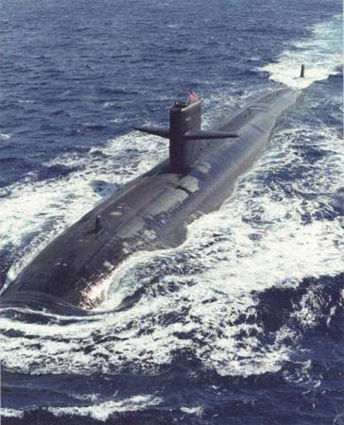
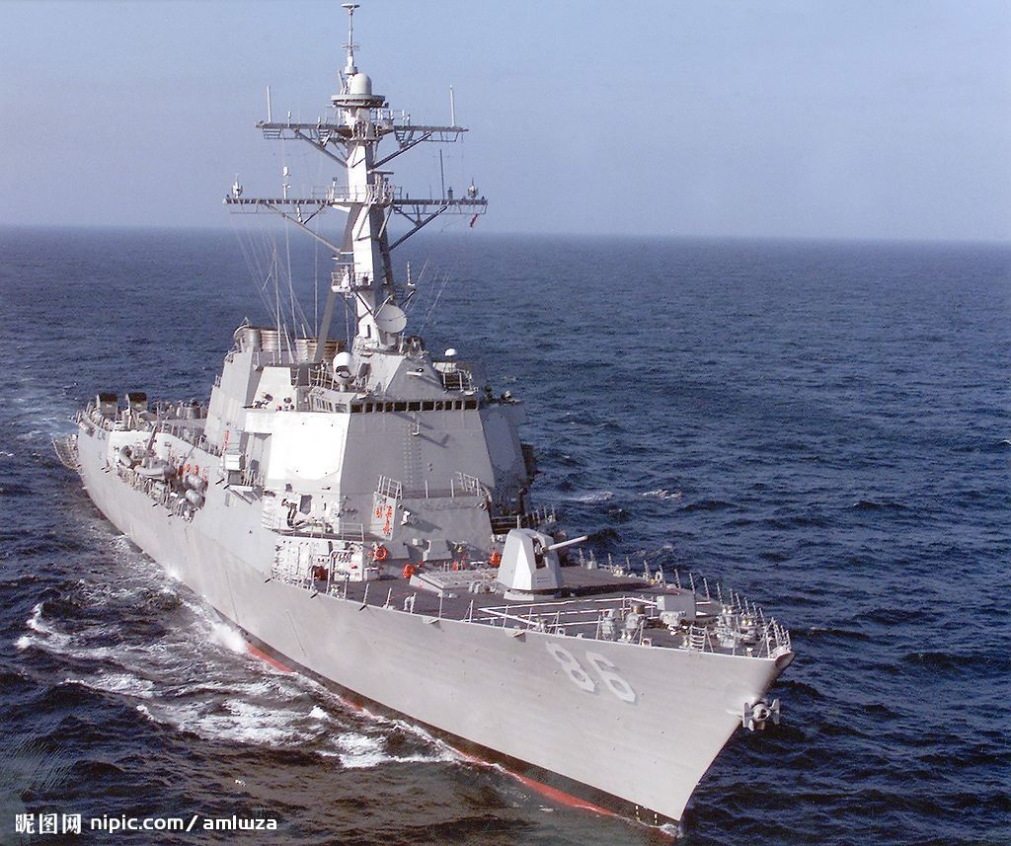
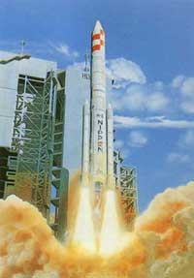
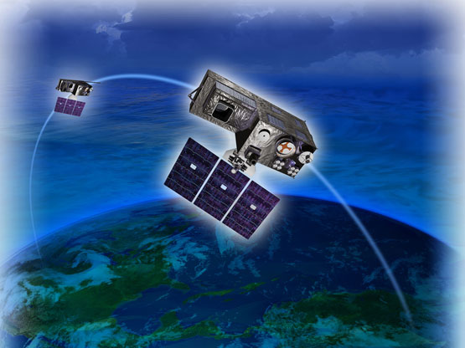
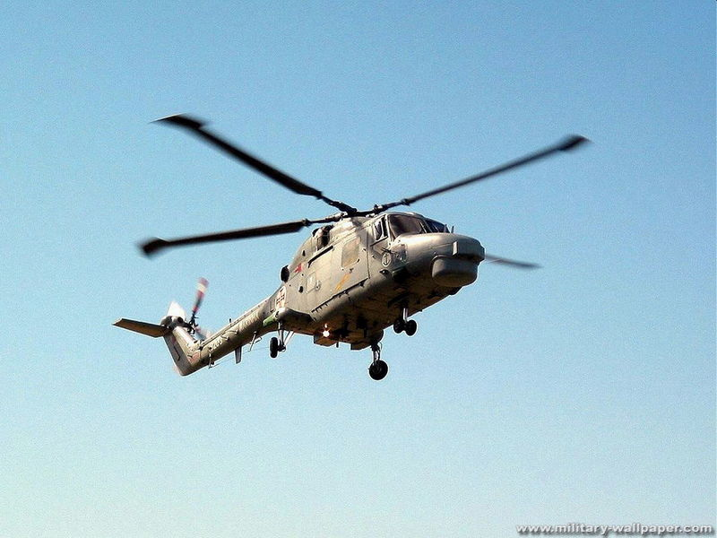
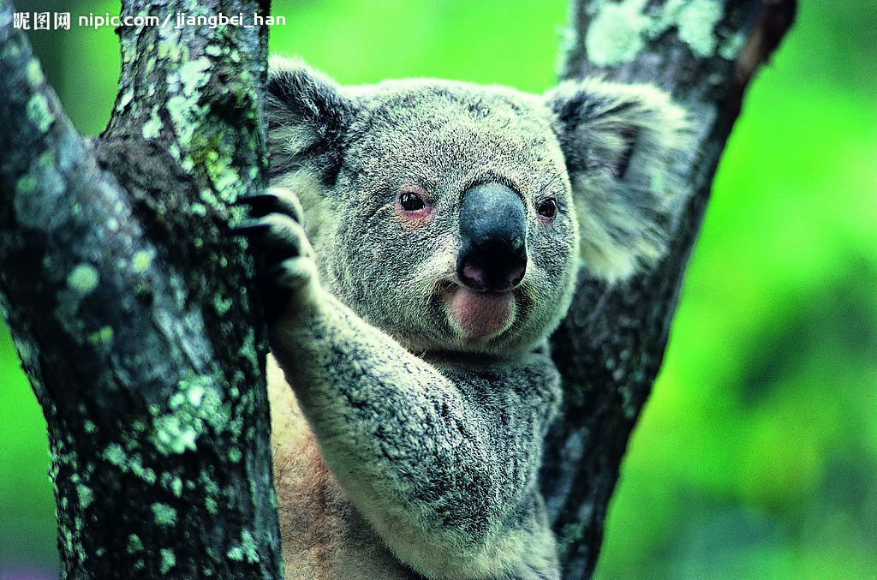
练习：下面的物体是否处于平衡状态？
速度大小变化
火箭发射
运动状态改变
平衡
潜艇匀速下潜
军舰匀速航行
匀速运行的卫星
运动方向变化
悬停在空中的
直升机
扒在树上休息的树獭

Slide 7
4.理解：
若物体处于平衡状态，其运动状态不变；
若物体运动状态不变，则物体处于平衡状态。
5.说明：
①平衡力不能改变物体的运动状态；
②平衡力可以是两个也可以是两个以上的力。

Slide 8
练习：
1、物体处于平衡状态的情况有两种，一种是________;另一种是_______________。如果只受两个力而处于平衡状态，这种情况叫做_________.
静止
匀速直线运动
二力平衡
2、用手沿竖直方向提一手提包静止不动时，手提包受_____力和____力的作用，这两个力的施力物体分别是_______和______,这两个力的关系是___________.
重
拉
地球
手
二力平衡
3、放在水平桌面上静止的苹果，受到_________和_________两个力的作用，它们的施力物体是________和__________,这两个力的关系是____________。
重力
支持力
地球
桌面
二力平衡

Slide 9
静止状态
平衡状态
匀速直线运动状态
思考
作用在一个物体上的两个力，符合什么条件才能使物体平衡？

Slide 10
实验探究：
一个物体上的两个力相互平衡，这两个力需要满足什么条件？
1 、提出问题：
2、猜想与假设：
大小相等、
方向相反
3 、制定计划与设计实验：
（1）器材：
两端带滑轮的长木板、硬纸板（重力忽略不计）、细线、钩码
（2）步骤：

Slide 11
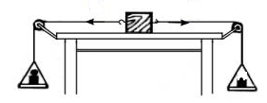

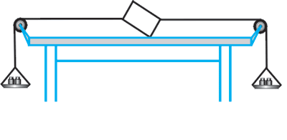
思考：为什么选择硬纸板？
木块还会受到水平方向的摩擦力作用。
1.把滑动变滚动。
2、使接触面分离（硬纸板）。
思考
如何来改变物体两端拉力的大小？
通过增减钩码数量。

Slide 12
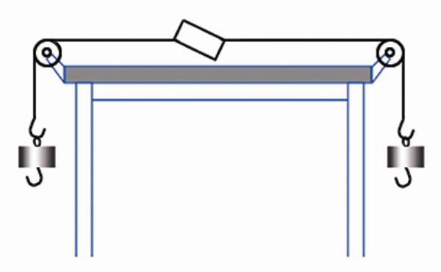
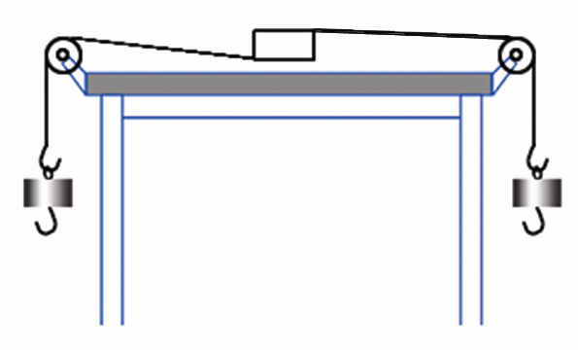
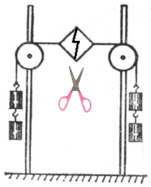
探究二力平衡的条件：
F₁
F₂
取一硬纸板在相对的定点附近各开一个小孔，用细线系住，细线的另一端跨过桌边的滑轮各挂一个50克的钩码。
（1）此时纸板受到的两个拉力（F_{1 、}F₂）的大小有什么关系？方向什么关系？纸板能否静止？
F₁
F₂
（2）把纸板扭转一下，放手后，纸板还能平衡吗？
（3）在其中一个钩码下端再挂一个50克的钩码，纸板还能平衡吗？
F₁
F₂
（4）将纸板一剪两半，纸板还能平衡吗？
分析你的实验结果，和同学们交流讨论，看看二力平衡需要什么条件。

Slide 13
4 、进行实验与收集证据：
表格：
物体受力的 大小 | 物体受力的 方向 | 受力是否在同一直线上 | 受力是否在同一物体上
相 等
相 反
在同一直线上
在同一物体上
5、结论：
二力平衡的条件
作用在同一物体上的两个力，大小相等，方向相反，且作用在同一直线上，这两个力就彼此平衡，即合力为零（F_{合}=0）。

Slide 14
小结：
静止状态
1.平衡状态
受力为平衡力
匀速直线运动状态
合力为零（F_{合}=0）
2.二力平衡条件：
八个字
同体
等大
反向
共线

Slide 15
平衡力与相互作用力的异同点
思考
 | 相互作用力 | 平衡力
相同点
不同点
大小相等、方向相反、作用在同一直线
作用在不同物体上
作用同一物体上

Slide 16
交流讨论：
1.做匀速直线运动的汽车受到几对平衡力的作用？其中重力与哪个力平衡？
F_{支}
F_{牵}
F_{阻}
G

Slide 17
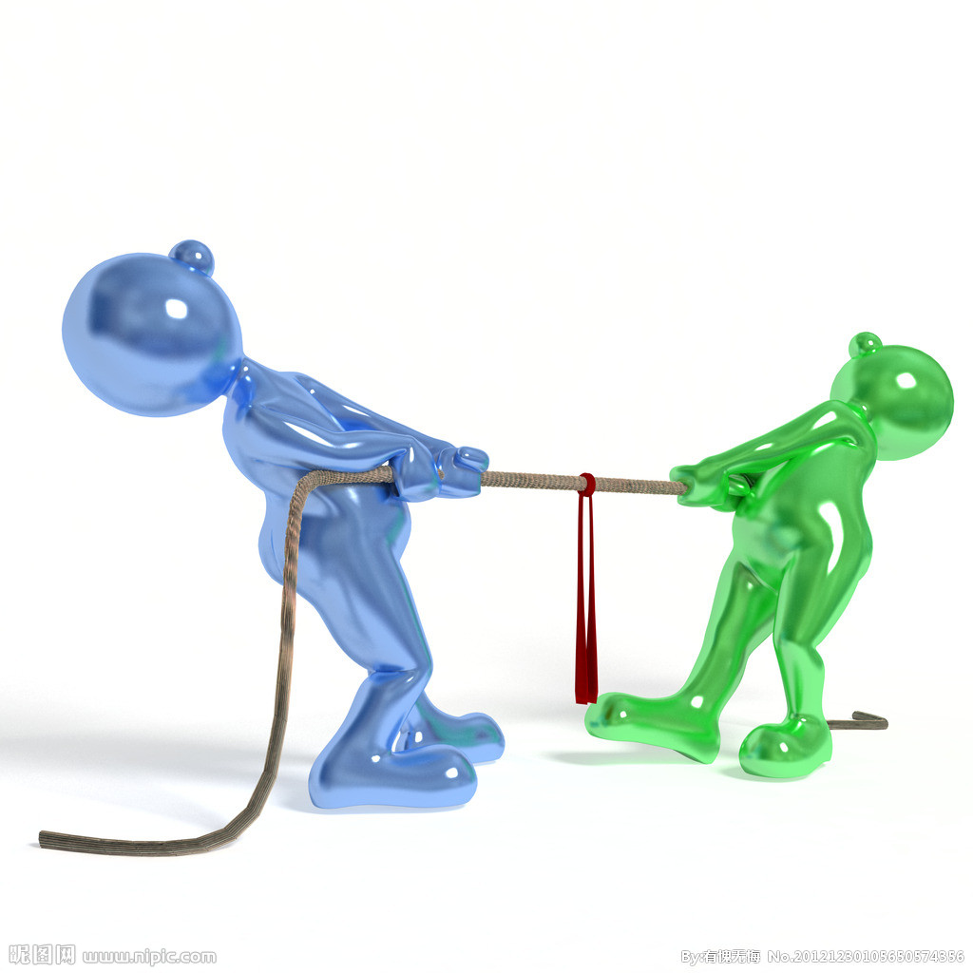
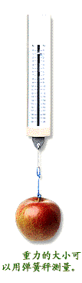

交流讨论：
1、 在甲乙两人的拔河比赛过程中，甲给乙的拉力为F₁，乙给甲的拉力为F_{2。}已知F₁=F₂，那么，这两个力属于平衡力吗？为什么？
2、 为什么将物体挂在弹簧测力计下静止时，弹簧测力计的示数就等于物体所受的重力大小？
原理：
二力平衡

Slide 18
练习：
B
1、下图中，二力能平衡的是（ ）
3牛
5牛
5牛
（A）
（B）
3牛
2牛
2牛
2牛
2牛
（C）
（D）

Slide 19
2.跳伞运动员从高空匀速竖直下落，此时受空气阻力_______重力（填“〉”、“〈 ”或“ = ”）
=
D
3、关于平衡力，下列说法中正确的是（ ）
A．物体在平衡力的作用下一定保持静止状态
B．作用在物体上的两个力三要素完全相同，则两个 力一定是平衡力
C．物体受到重力和拉力的作用，这两个力方向相反，它们一定是平衡力
D．运动物体在平衡力的作用下一定保持匀速直线运动状态

Slide 20
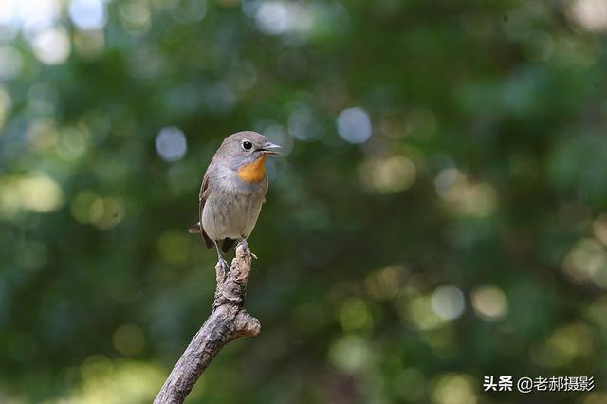
4、放在水平桌面上的静止不动的墨水瓶，它受到的一对平衡力是 （ ）
D
A.墨水瓶受到的重力和它对桌面的压力
B.墨水瓶对桌面的压力和桌面对它的支持力
C.地球对墨水瓶的吸引力和墨水瓶对地球的吸引力
D.墨水瓶受到的重力和桌面对墨水瓶的支持力
5、如图所示，下列说法正确的是（ ）
A．小鸟受到的重力与小鸟对树枝的压力是一对平衡力
B．小鸟对树枝的压力与树枝对小鸟的支持力是一对平衡力
C．小鸟受到的重力与树枝对小鸟的支持力是一对平衡力
D．小鸟受到的重力与树枝受到的重力是一对平衡力
C

Slide 21
6、某工地的起重机要吊装一个工件，该工件重为1200N，当起重机以2m/s的速度吊着工件上升时，起重机的钢绳受到的拉力为_________N；当起重机以5m/s的速度匀速吊着工件下降时，钢绳受到的拉力为_________N；拉力的方向为_________，当起重机吊着工件以4m/s的速度沿水平方向做直线运动，工件受到的拉力为__________N。
1200
1200
竖直向上
1200

Slide 22
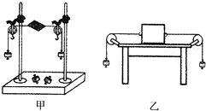
7.如图甲是小华同学探究二力平衡条件时的实验情景．
（1）小华将系于小卡片（重力可忽略不计）两对角的线分别跨过左右支架上的滑轮，在线的两端挂上钩码，使作用在小卡片上的两个拉力方向_______,通过调整___________来改变拉力的大小．
相反
钩码数量
（2）当小卡片平衡时，小华将小卡片转过一个角度，松手后小卡片______（选填“能”或“不能”）平衡．设计此实验步骤的目的是为了探究：________________________________________
不能
不在同一直线上的两个力是否平衡
（3）为了验证只有作用在同一物体上的两个力才能平衡，在图甲所示情况下，小华下一步的操作是： 。
把卡片剪成两半
（4）在探究同一问题时，小明将木块放在水平桌面上，设计了如图乙所示的实验，同学们认为小华的实验优于小明的实验．其主要原因是( )
A
A．减少摩擦力对实验结果的影响
B．小卡片是比较容易获取的材料
C．容易让小卡片在水平方向上保持平衡
D．小卡片容易扭转．

Slide 23
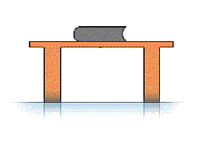
8.一书本质量为1Kg，静止放在水平桌面上，受到哪几个力的作用，分别为多大？几个力之间是什么关系？
解：
G=mg= 1Kg ×9.8N/Kg=9.8N
因为二力平衡，所以F_{支}=G=9.8N，
重力方向竖直向下，那么支持力就竖直向上（垂直接触面向上）
F
=9.8N
答：二力平衡
G
=9.8N

Slide 24
谢谢！

